Slide 1
第六章 定积分的应用
第三节 定积分在物理学上的应用

Slide 2
主要内容
元素法：
积分变量及积分区间⇒ 区间微元 ⇒ 总量的微元 ⇒ 积分．
一、变力沿直线所做的功
二、水压力
三、引力

Slide 3
一、变力沿直线所做的功
一个与物体位移方向一致而大小为 F 的常力将物体移动了距离 s 时所做的功为
W = F · s．
设物体沿 x 轴运动，若物体在运动过程中受到一个与物体位移方向一致的变力 F(x) 的作用，这就是变力对物体做功的问题．
特别地，设 F(x) 在 [a, b] 上连续，
在变力 F(x) 的作用下，物体从 x = a 移动到 x = b 时所做
的功

Slide 4
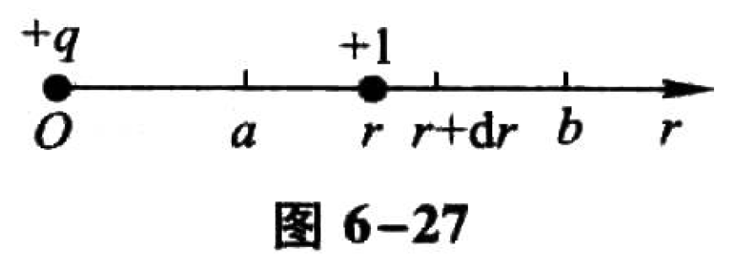
P.289例1：
把一个带电荷量 +q 的点电荷放在 r 轴上的坐标原点 O 处，
它产生一个电场．这个电场对周围的电荷有作用力．
由物理学知道，如果有一个单位正电荷放在这个电场中距
离原点 O 为 r 的地方，那么电场对它的作用力的大小为
当这个单位正电荷在电场中从 r = a 处沿 r 轴移动到 r = b
（a < b）处时，计算电场力 F(r) 对它所做的功．
解：取 r 为积分变量，它的变化区间为 [a, b]，则

Slide 5
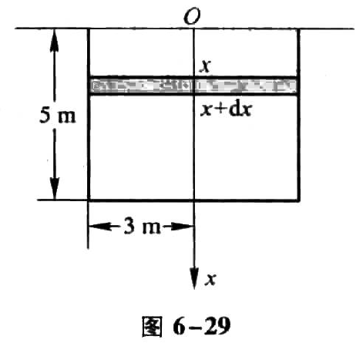
P.291例3：
一圆柱形的贮水桶高为 5米，底圆半径为3米，桶内盛满了
水．试问要把桶内的水全部 吸出需做多少功．
解：取深度 x 为积分变量（单位为米），它的变化区间为
[0, 5]，则
说明：这不是变力做功的问题，
但仍然可用定积分来计算．

Slide 6
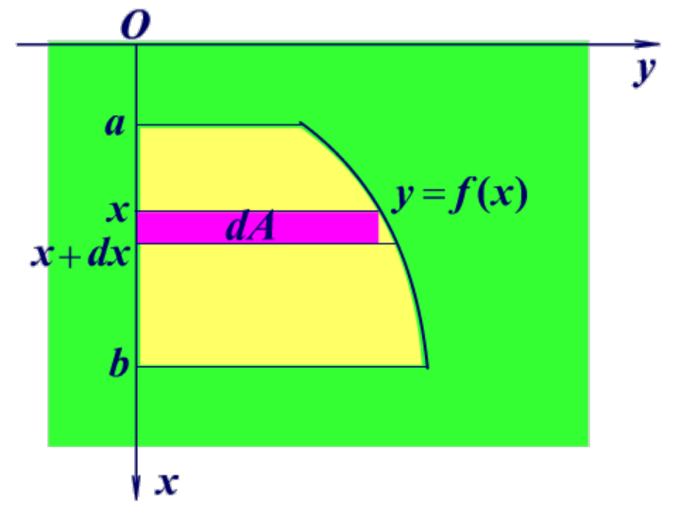
二、水压力
在水深为 h 处的压强 p = ρ g h 是关于 h 的连续函数，
其中 ρ 是水的密度，g是重力加速度．
如果有一面积为 A 的平板水平地放置在水深为 h 处，则平板一侧所受的水压力为
P = p · A．
如果平板垂直放置在水中，由于不同深度处的压强 p 不相等，则平板一侧不同深度处所受的水压力是不同的．
压力微元 dP = p(x) · dA = ρ g x · dA ．
面积微元 dA = f (x) dx．

Slide 7
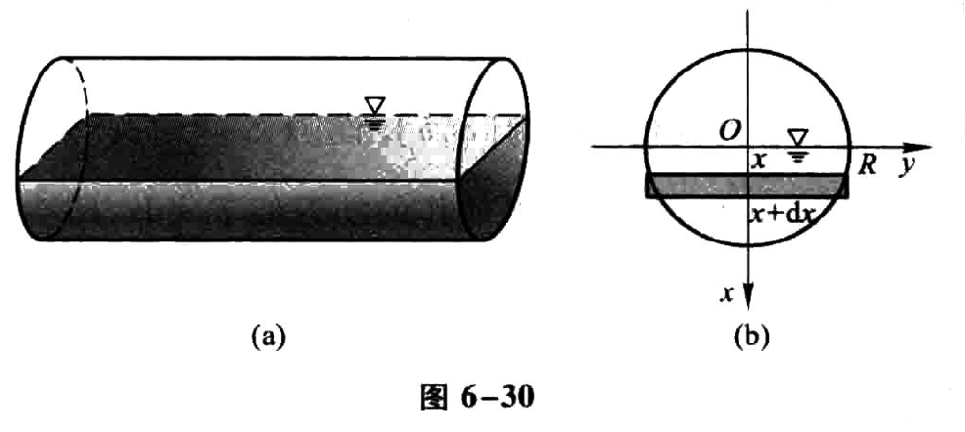
P.292例4：
一个横放着的圆柱形水桶，桶内盛有半桶水．设桶的底半
径为 R，水的密度为 ρ，计算桶的一个端面上所受的压力．
分析：桶的端面是圆片，现在要计算当水平面通过圆心时,
铅直放置的一个半圆片的一侧所受到的水压力．
解：取 x 为积分变量，它的变化区间为 [0, R]，则

Slide 8
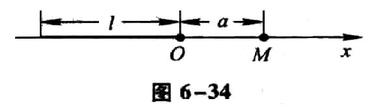
三、引力
质量分别为 m₁、m₂，相距为 r 的两个质点间的引力大小为
其中万有引力常量 G = 6.67×10⁻¹¹ N·m²/kg²，
引力的方向沿着两质点的连线方向.
若要计算一根细棒或一平面对一个质点的引力，则细棒或平面上各点与该质点的距离是变化的，且各点对该质点的引力方向也是变化的．
例：P.295第2(1)题
答案：A ．

Slide 9
作业
习题6 − 3
6
8

